Slide 1
4. Multimedia-Erweiterungen
Übersicht
4.1 Motivation
4.2 TIME
4.3 AUDIO
4.4 COMPRESSEDMEDIA

Slide 2
4. Multimedia-Erweiterungen
4.1 Motivation
Netzwerktransparenz erhalten
Synchronität erhalten
  intra-Strom, inter-Strom
Datenvolumen
  Dekompression spät
Policy vs. Mechanism

Slide 3
4. Multimedia-Erweiterungen
4.1 Motivation
Client
Server
Netz
Server-seitige Synchronisation notwendig

Slide 4
4. Multimedia-Erweiterungen
4.1 Motivation
zwei getrennte Konzepte:
Zeitpunkt eines Ereignisses festlegen
zu festgelegtem Zeitpunkt Aktion ausführen
letzteres ist zeitkritisch, ersteres nicht
Aufteilung der Verarbeitung an dieser Schnittstelle

Slide 5
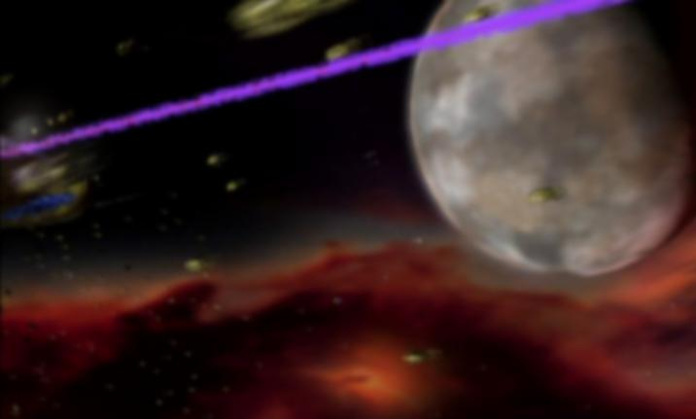
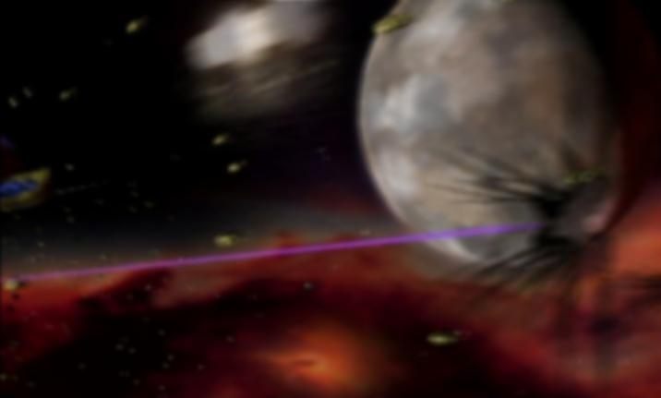


4. Multimedia-Erweiterungen
4.1 Motivation
00100101
01001001
01101...
decode
komprimierter
Videostrom
Sequenz von Einzelbildern
compositing,
blit
Stromformat
Meta-Daten
Huffman,
RLE
Dequan-
tisierung
IDCT
motion
comp.
YUV->
RGB
Datenmenge, Kontrolle

Slide 6

4. Multimedia-Erweiterungen
4.1 Motivation
Video-RAM
"DAC"
abcdef
Display
Stromformat
Meta-Daten
Huffman,
RLE
Dequan-
tisierung
IDCT
motion
comp.
YUV->
RGB

Slide 7
4. Multimedia-Erweiterungen
4.1 Motivation
Mechanism & Policy
z.B. XStream (Effelsberg et al. 1993)
“Black-Box”-Betrachtung von Mediendaten
Medienstrom wird durchgeleitet
vollständige Verarbeitung im X-Display
  effizient, aber keinerlei Einflussnahme durch Client mehr möglich; das ist nicht im Geiste des X Window Systems

Slide 8
4. Multimedia-Erweiterungen
4.2 TIME
Ideen:
Client sendet “vordatierte” Zeichenoperationen; Server “verzögert” Ausführung
X-Protokoll zum Marshalling verwenden

Slide 9
4. Multimedia-Erweiterungen
4.2 TIME
Bild zusammensetzen
  Grafik- und Audiokommandos
  insbesondere RENDER von Interesse
t
t0
  Zeitintervall, in dem gezeichnet werden soll
  verwerfen, falls überschritten

Slide 10
4. Multimedia-Erweiterungen
4.2 TIME
Abhängigkeiten
  Teilbilder in Backbuffer wiederverwerten
  Abhängigkeiten explizit machen
t
0
t0
1=0 +
2=0 +
1
2

Slide 11
4. Multimedia-Erweiterungen
4.2 TIME
Resource «abstract»
Liefert Zeitinformation
(Ticks)
TIME
Clock «abstract»
1
n
Scheduler
Kann Operationen
zu vordefinierten
Zeitpunkten ausführen
SystemClock
konkreter Zeitgeber
(Systemuhr, meist PIT)

Slide 12
4. Multimedia-Erweiterungen
4.3 AUDIO
X-Server unterstützt nur “sampled audio” (in demselben Sinn wie “sampled video”)
Kanäle dekomponiert
interne Werte-Repräsentation unspezifiziert
  derzeitige Implementierung: Fließkomma-Arithmetik
    dynamischer Bereich
    Arithmetik (insbes. Mischen) kommutativ; Ausgabewerte implizit saturiert auf [-1,+1]
    Architekturen ohne FPU auf denen X11+Multimedia denkbar sind, sind rar

Slide 13
4. Multimedia-Erweiterungen
4.3 AUDIO
PCMContext
SampleBuffer
Kontext, fasst Wiedergabe-Parameter zusammen:
Sampling Rate
Kanalsemantik
Operationen:
Wiedergabe starten, mit ein oder mehreren SampleBuffers als Datenquellen
Wiedergabe stoppen
Enthält Sample-Daten, ohne Interpretation
Operationen:
Arithmetik
Fenster verschieben

Slide 14
4. Multimedia-Erweiterungen
4.3 AUDIO
Resource «abstract»
AUDIO
TIME
SampleBuffer
n
1
PCMContext
Clock «abstract»
1
n
Scheduler
channels
SystemClock

Slide 15
4. Multimedia-Erweiterungen
4.3 AUDIO
b
b+n
SampleBuffer
Fenster in konzeptuell unendlichen Puffer mit Werten (floats)
festgelegte Größe n (beim Anlegen)
Basisindex b; zur Laufzeit verschiebbar
Daten indiziert durch b, b+1, ... , b+n-1
Zugriff außerhalb:Lesen immer Null, beim Schreiben verworfen

Slide 16
4. Multimedia-Erweiterungen
4.3 AUDIO
CreateSampleBuffer, DestroySampleBuffer
PutSamples, GetSamples (Upload, Download)
elementare Funktionsgeneratoren
  linear, trigonometrisch, exponentiell
Arithmetik:
  multiply/multiply-accumulate
  convolute-accumulate
AdvanceSampleBufferBase

Slide 17
4. Multimedia-Erweiterungen
4.3 AUDIO
dst, src1, src2: “Aussschnitte” aus SampleBuffer
Multiply(dst, src1, src2)
dst = src1 ∙ src2
MultiplyConstant(dst, src, c)
dst = src1 ∙ c
MultiplyAccumulate(dst, src1, src2)
dst = dst + src1 ∙ src2
MultiplyAccumulateConstant(dst, src1, c)
dst = dst + src1 ∙ c
ConvoluteAccumulate(dst, src1, src2, ...)
dst = dst + src1 * src2

Slide 18
4. Multimedia-Erweiterungen
4.3 AUDIO (Einschub: Faltung)
kontinuierlich
diskret
c(t) =∫ a(t-τ)b(τ)dτ
c_{k} = Σ_{j} a_{k-j} b_{j}

Slide 19
4. Multimedia-Erweiterungen
4.3 AUDIO (Einschub: Faltung)
Convolution Operator (verallgemeinerte diskrete Faltung)
1. Signal mit δ (Dirac-Impuls) multiplizieren
2. Signal linear interpolieren
Faltung; Ergebnis an Knotenpunkten abtasten
Beide Quellen, Ziel mit gleicher Abtastung
→ Ergebnis identisch zu diskreter Faltung

Slide 20
4. Multimedia-Erweiterungen
4.3 AUDIO (Einschub: Faltung)
naives Resampling
nearest neighbour
lineare Interpolation

Slide 21
4. Multimedia-Erweiterungen
4.3 AUDIO (Einschub: Faltung)
Abtasttheorem (Shannon): bandlimitierte abgetastete Signale perfekt
rekonstruierbar (Faltung mit sinc)
sinc(πt)

Slide 22
4. Multimedia-Erweiterungen
4.3 AUDIO (Einschub: Faltung)
Weitere Filter ggf. notwendig (Tiefpass-Filter bei Down-Sampling)
  kombinierten Filter verwenden, Faltung ist kommutativ: (f*g)*h=f*(g*h)
Applikations-definierte Genauigkeit
  naives Resampling
  Abtastpräzision, Signal cut-off von sinc
  Auswahl Tiefpass (rechteckig, Kaiser-Bessel, ...)

Slide 23
4. Multimedia-Erweiterungen
4.3 AUDIO (Einschub: Faltung)
Operator ist nicht symmetrisch (im Ggs. zu strikt mathematischem Faltungsoperator)
blockweise unabhängig; inkrementelle Transformation (ConvoluteAccumulate)
Use-Cases
  Anwendung lädt Filter (als SampleBuffer) hoch
  Resampling, Bandpass, Frequency Shaping
*
*
*
=
=
=

Slide 24
4. Multimedia-Erweiterungen
4.3 AUDIO (Einschub: Faltung)
Bislang nur FIR-Filter, keine IIR-Filter
  FIR-Filter immer numerisch stabil, leicht zu konstruieren
  FIR-Filter sind zustandslos, Blöcke unabhängig transformierbar
  FIR-Filter benötigen i.A. mehr Koeffizienten als IIR-Filter

Slide 25
4. Multimedia-Erweiterungen
4.3 AUDIO
PCMContext
Zusammenfassung aller Wiedergabe-/ Aufzeichungs-Parameter
Liest aus einem oder mehreren SampleBuffers
  als unterschiedliche Kanäle interpretiert
  Semantik der Kanäle konfigurierbar; als Kontext-Parameter gehalten
Client-wählbare Pufferlatenz

Slide 26
4. Multimedia-Erweiterungen
4.3 AUDIO
CreatePCMContext, DestroyPCMContext
  PCM-Kontext (für PCM-Gerät) erzeugen
  Parameter (z.B. Sample-Rate, Latenz) einstellen in separaten Aufrufen
StartPCMContext
  Quellen wählen, Kanälen zuordnen, Bereich wählen
StopPCMContext

Slide 27
4. Multimedia-Erweiterungen
4.3 AUDIO
X-Client
Puffer-Latenz
X Event
X Request
X-Server
nächstes von Audio-Hardware
abgespieltes Sample
nächstes an Audio-Hardware
übertragenes Sample
Latenz für akustische Reaktion auf Ereignisse:
Puffer-Latenz + X11 Roundtrip Latenz

Slide 28
4. Multimedia-Erweiterungen
4.3 AUDIO
minimales Playback-Beispiel
SampleBuffer #1
PCMContext
Channel 0: Left
Channel 1: Right
SampleBuffer #2
CreateSampleBuffer
PutSamples
StartPCMContext
Client
CreatePCMContext, SetChannelLayout...

Slide 29
4. Multimedia-Erweiterungen
4.3 AUDIO
Streaming Playback
PCMContext
Channel 0: mono
SampleBuffer
StartPlayback
Scheduler
PutSamples
AdvanceBufferBase
Uhren-
synchronisation
Client
Schedule(NULL)
BindScheduler

Slide 30
4. Multimedia-Erweiterungen
4.3 AUDIO
Kooperation mit TIME
PCMContext
Channel 0: mono
SampleBuffer
Timer
Scheduler
AdvanceBufferBase, Samples erzeugen
Client
Schedule

Slide 31
4. Multimedia-Erweiterungen
4.3 AUDIO
Beispiel: AC-3 compressed audio
komprimierte Audio-Daten
SampleBuffer (window)
AudioDecompressor (AC-3)
PutSamples
DecodeFrame
PlaybackContext
Channel 0: mono
Client
Scheduler
MultiplyAccumulate
SampleBuffer (temp)
SampleBuffer (real)

Slide 32
4. Multimedia-Erweiterungen
4.3 AUDIO
Client #1
Audio Compositing Manager
SampleBuffer #1
MultiplyConstant
Client
(AudioManager)
PCMContext #1
clock signal
SampleBuffer
AudioDevice
Client #2
MultiplyAccumulateConstant
PCMContext
SampleBuffer #2
clock signal
PCMContext #2

Slide 33
4. Multimedia-Erweiterungen
4.3 AUDIO
Application Window
Visual
Application SampleBuffer
PCMContext
Window manager
Compositing Manager
Audio manager
Root Window
Master SampleBuffer

Slide 34
4. Multimedia-Erweiterungen
4.3 AUDIO
AUDIO-Extension funktional vollständig (ca. 8000 Zeilen Code!)
Audio Compositing Manager bisher rudimentär
  Bachelor/Projekt-Arbeit
konzeptuell keine Latenz im Modell vorhanden
  ca. 60μs X11 Protokoll Roundtrip (lokal)
  internes Scheduling des X-Servers haarsträubend...
    deswegen zusätzlich shm-Transport für Sample-Daten

Slide 35
4. Multimedia-Erweiterungen
4.4 COMPRESSEDMEDIA
komprimierte Medien“ströme” im X-Protokoll übertragen
keine “Blackbox”-Semantik; Aufteilung der Verarbeitung zwischen Client und Server
Abstraktion:
  Videodecoder: Bildsequenzgenerator
  Audiodecoder: Samplesequenzgenerator
implizite Timing-Information verworfen, vgl TIME-Extension

Slide 36
4. Multimedia-Erweiterungen
4.4 COMPRESSEDMEDIA
Drawable
Resource «abstract»
SampleBuffer
COMPRESSEDMEDIA
ImageSequenceDecompressor
SampleSequenceDecompressor
1
1
1
n
DecompressedImage
DecompressedSamples

Slide 37
4. Multimedia-Erweiterungen
4.4 COMPRESSEDMEDIA
ImageSequenceDecoder
  instanziiert für konkretes Codierungsformat (z.B. MP1V)
Bilderquelle, Bilder einzeln abfordern
Operationen:
  komprimierte Bilddaten übertragen
  Ausgabeformat wählen
  dekomprimiertes Bild bereitstellen

Slide 38
4. Multimedia-Erweiterungen
4.4 COMPRESSEDMEDIA
Datenabhängigkeiten
  z.B. MPEG P, B-Frames abhängig codiert
Information zu einem Bild besteht aus
  den Daten des Bildes
  der Beziehung zu anderen Bildern
Um Einzelbilder zu dekodieren muss Abhängigkeitsinformation explizit vorliegen
I
B
P

Slide 39
4. Multimedia-Erweiterungen
4.4 COMPRESSEDMEDIA
Übertragen komprimierter Bilddaten
  Bilddaten selbst
  Abhängigkeit zu anderen Bildern
Jedes Bild erhält eindeutige ID
  referenzieren (Abspielen, Abhängigkeiten) über ID
  Numerierung gibt (vage) Abspielreihenfolge an
    “neue” Bilder verdrängen “alte” Bilder aus Puffer

Slide 40
4. Multimedia-Erweiterungen
4.4 COMPRESSEDMEDIA
Ausgabeformat wählen
  Pseudo-Drawable als Blit-Source; Visual für Bildformat
Bilder dekomprimieren
  gewünschtes Bild “wählen”
  steht als Source in Pseudo-Drawable bereit

Slide 41
4. Multimedia-Erweiterungen
4.4 COMPRESSEDMEDIA
X-Server
X-Client (Feed)
Parser
3
2
1
ImageSequenceDecompressor
DecompressImage
SelectOutputDrawableRGB
DecompressedImage
RENDER-Extension!
Picture
CreatePicture
X-Client (Disp)
Transform
Window
Picture
oder mittels TIME-Extension Ausführung delegieren...

Slide 42
4. Multimedia-Erweiterungen
4.4 COMPRESSEDMEDIA
SampleSequenceDecoder
  instanziiert für konkretes Codierungsformat (z.B. MP1A)
Samplequelle, Sample-Frames einzeln abfordern
Operationen:
  komprimierte Framedaten übertragen
  Ausgabekanäle auswählen
  dekomprimierten Frame bereitstellen

Slide 43
4. Multimedia-Erweiterungen
4.4 COMPRESSEDMEDIA
Audio-Kanäle gekoppelt codiert
müssen in AUDIO-Extension entkoppelt weiterverarbeitet werden
  Anwendung kann/muss Kanäle heruntermischen
mehrere Pseudo-SampleBuffers mit einem Audio-Dekompressor assoziiert
SampleSequenceDecompressor
1
n
DecompressedSamples

Slide 44
4. Multimedia-Erweiterungen
4.4 COMPRESSEDMEDIA
Audio-Frames unabhängig dekomprimiert
“Überlappung” ist Aufgabe der Applikation
erfordert detailliertes Verständnis des zugrundeliegenden Formats
ansonsten Vorgehensweise identisch zu Bild-Sequenz-Decoder (IDs, ...)

Slide 45
4. Multimedia-Erweiterungen
4.4 COMPRESSEDMEDIA
Liefern “rohe”
Mediendaten
Abläufe innerhalb einer vollständigen Multimedia-Anwendung
Audio-Feeder-Loop
Video-Feeder-Loop
X-Server
Audio-Playback-Loop
Video-Playback-Loop
Scheduler
Window
SampleBuffer
Zeitsignal
Erzeugen Kommandos
zur Wiedergabe
PCMContext
Flusssteuerung
Throttling/Speedup
“weiche” Synchronisation
Client-seitiger Koordinator, Uhr

Slide 46
4. Multimedia-Erweiterungen
4.4 COMPRESSEDMEDIA
Zusammenfassung:
Auftrennen der Konzepte “Zeit” (Präsentation) und “Medienformat” (Kompression)
völlig neuartige Konzepte im X-Window-System: Zeit, Audio
Extensions wahren Semantik des X-Window-Systems
  Mechanismen, keine Policy
  alles was Client kann, braucht Server nicht zu tun

Slide 47
4. Multimedia-Erweiterungen
4.4 COMPRESSEDMEDIA
Zusammenfassung (cont'd):
korrekte Implementierung von Medienverarbeitung auf X-Protokoll-Ebene ist hart!
X-Interface ist kein High-Level-Interface!
  das gesamte X-Interface ist kein High-Level-Interface
  Drawing-Toolkits: cairo
  GUI-Toolkits: gtk
  Media-Toolkits: libmedia

